Slide 1


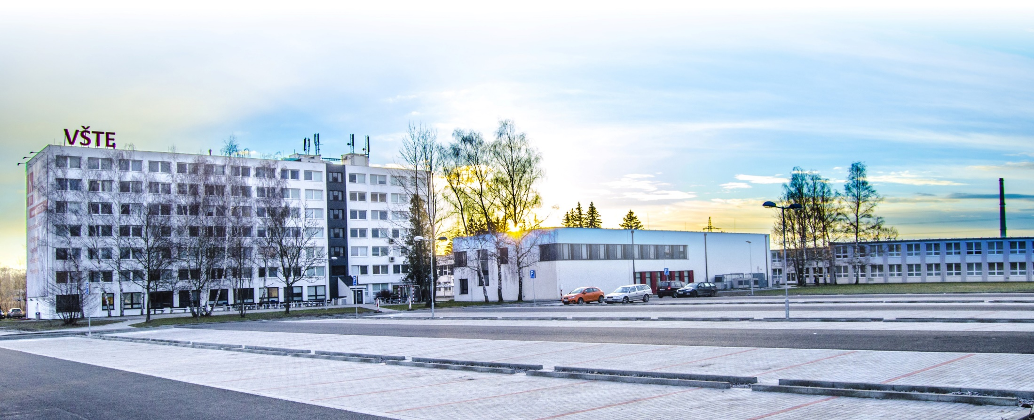
Úvod do BIM – Modeling a Management
Kurzy pro společnost 4.0, s registračním číslem: CZ.02.2.69/0.0/0.0/16_031/0011591 www.VSTECB.cz

Slide 2
Úvod
Úvod do problematiky BIM (Building Information Modeling)
  Základní charakteristika BIM
  Koncepce BIM
  Rozdíl mezi 3D modelem a BIM modelem
  Výhody BIM modelu v jednotlivých fázích stavby
  Koordinace profesí v BIM
  BIM jako komunikační nástroj
Procesy informačního modelování
  Plán realizace informačního modelování (BIM Project Execution Plan)
  Industrial Foundation Classes (IFC)
  Management BIM => Building Information Management
1 Kurzy pro společnost 4.0, CZ.02.2.69/0.0/0.0/16_031/0011591 www.VSTECB.cz

Slide 3
Úvod
„BIM je organizovaný přístup ke sběru a využití informací napříč projektem. Ve středu tohoto úsilí leží digitální model obsahující grafické a popisné informace o designu, konstrukcích a údržbě objektů.“
(BIM TASK GROUP, 2012)
„Informační modelování budov (BIM) je digitální reprezentace fyzikálních a funkčních vlastností daného objektu. BIM je sdíleným zdrojem znalostí informací o objektu, které utváří spolehlivý základ pro rozhodování během jeho životního cyklu; definován jako existující forma od prvotní koncepce k demolici.“
(NATIONAL BIM STANDARD, 2014)
„Informační modelování budov (BIM) je inteligentní proces založený na 3D modelování, který vybavuje profesionály z oblasti architektury, strojírenství a stavebnictví pohledem do problematiky a nástroji k efektivnímu plánování, návrhu, konstruování a správě budov a infrastruktury.“
2 Kurzy pro společnost 4.0, CZ.02.2.69/0.0/0.0/16_031/0011591 www.VSTECB.cz

Slide 4
Úvod
„Building Information Modeling nemůže ve skutečnosti nikdy být jenom technologií, softwarem nebo způsobem modelování 3D objektů. Vyžaduje znalost a porozumění celé řadě abstraktních modelovacích konceptů. Navíc přesahuje pouhou technologii a BIM tak může být považován za metodu pro vytvoření téměř neredundatního (kde každá informace, každý fakt je obsažen pouze jednou) modelu jakékoliv stavby nebo i stavebních komponent. Takový model je dostatečně popsán, aby na něm mohly být prováděny simulace průběhu celého životního cyklu ještě předtím, než dojde k jeho skutečné proměně ve fyzickou realitu.“
(NÝVLT, 2016)
3 Kurzy pro společnost 4.0, CZ.02.2.69/0.0/0.0/16_031/0011591 www.VSTECB.cz

Slide 5
Základní charakteristika BIM
BIM = informační modelování budov,
Stavba a stavební procesy
Uplatnění v několika segmentech:
  pozemní stavby,
  dopravní stavitelství,
  vodohospodářství
  i další speciální stavitelství .
BIM - kategorie
  BIM jako model,
    nebo-li databáze informací
  BIM jako proces modelování
    využívá BIM model ke sdílení informací, jejich rozšiřování a výměnu. Stěžejní částí celého procesu je však samotný
  Management BIM.
4 Kurzy pro společnost 4.0, CZ.02.2.69/0.0/0.0/16_031/0011591 www.VSTECB.cz

Slide 6
Základní charakteristika BIM
Model BIM
  Informační databáze – obsahuje kompletní data BLC ( = Building Life Cycle)
  Výsledky od všech účastníků procesu
  Sběr a následné využívání dat - > bez datových ztrát a dezinformací
Model BIM = genetický kód stavby
  Od 2. pol. 80. let minulého století
  Klasifikace BIM objektů
  Reprezentace znalostí o vlastnostech a okrajových podmínkách
  Algoritmy pro sestavy => jednodušší skladby objektů;
  Dnes jsme dále….
5 Kurzy pro společnost 4.0, CZ.02.2.69/0.0/0.0/16_031/0011591 www.VSTECB.cz

Slide 7
Koncepce BIM
BIM reprezentuje technologický pokrok a posun
cílená práce s informacemi
Koordinační procesy – správné využití, efektivita
  výměna dat,
  detekce kolizí,
  úpravy parametrů aj
  Klasické modelování (2D, 3D)
    Nestrukturované informace
    Nesoulad a obtížné zacházení s daty
    snížená efektivnost navrhování
6 Kurzy pro společnost 4.0, CZ.02.2.69/0.0/0.0/16_031/0011591 www.VSTECB.cz

Slide 8
Koncepce BIM
Přínosy BIM modelování:
  zlepšení komunikace,
  úspora nákladů,
  varianty řešení,
  kvalita díla,
  kontrola stavebního procesu,
  transparentnost,
  dostupnost informací,
  simulace => OŽP
7 Kurzy pro společnost 4.0, CZ.02.2.69/0.0/0.0/16_031/0011591 www.VSTECB.cz

Slide 9
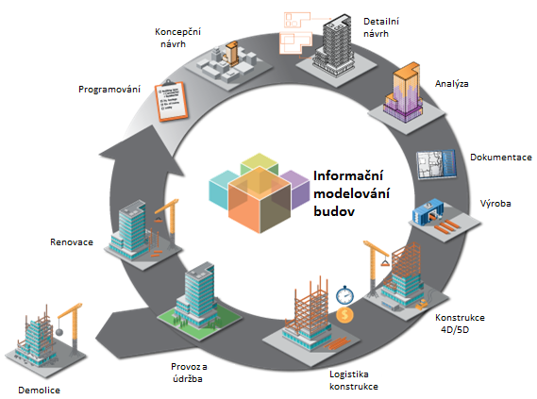
Koncepce BIM
Schéma virtuální výstavby v koncepci BIM
Zdroj: LLOYD´S REGISTER, 2016
8 Kurzy pro společnost 4.0, CZ.02.2.69/0.0/0.0/16_031/0011591 www.VSTECB.cz

Slide 10
Koncepce BIM
BIM model reprezentuje:
  znalosti o objektech,
  jejich chování a
  znalosti o dalších vlastnostech → BLC,
  strukturovatelné i nestrukturovatelné znalosti:
    potřeby a požadavky uživatelů a investorů,
    historické zkušenosti
    nutnost k provádění revizí objektů.
    Dalším přínosem BIM je tak možnost vytvoření systému pro správu a sběr znalostí a jejich řízení v čase.
9 Kurzy pro společnost 4.0, CZ.02.2.69/0.0/0.0/16_031/0011591 www.VSTECB.cz

Slide 11
Rozdíl mezi 3D modelem a BIM modelem
3D = základ BIM
Rozdíl - v použitých entitách:
  Nástroje + prvky
  Geometrie 3D modelu – skládáním:
    prostorových bodů, hran, ploch nebo obecných těles.
  BIM model - vzniká v modeláři z prvků →definovat další vlastnosti
    např. materiál, výrobce, cena a další.
  BIM model modelován s hierarchickou strukturou,
    umožňuje daný prvek přesně lokalizovat
      informace o místnosti, podlaží, budově, pozemku.
        využitelné např. pro topologickou analýzu návrhu stavby.
10 Kurzy pro společnost 4.0, CZ.02.2.69/0.0/0.0/16_031/0011591 www.VSTECB.cz

Slide 12
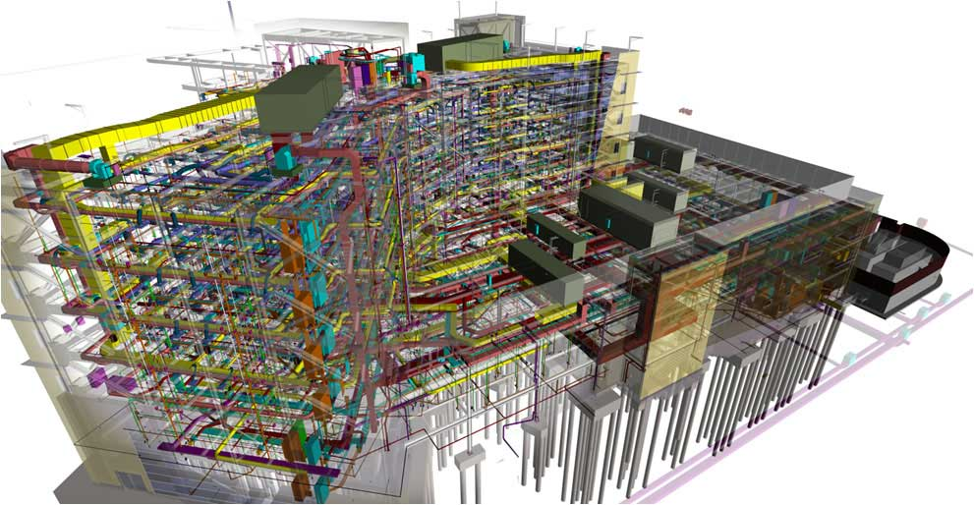
Rozdíl mezi 3D modelem a BIM modelem
Příklad BIM modelu:
Zdroj: GEOSPATIAL WORLD, 2016
11 Kurzy pro společnost 4.0, CZ.02.2.69/0.0/0.0/16_031/0011591 www.VSTECB.cz

Slide 13
Rozdíl mezi 3D modelem a BIM modelem
BIM zlepší pracovní postupy - přesune těžiště práce:
  od potřebného vytváření projektové dokumentace
  k přímé a kreativní tvorbě stavebních celků.
BIM model:
  technická dokumentace se generuje přímo z 3D modelu stavby
  Půdorysný výkres - na základě informací o jednotlivých entitách a jejich vlastnostech zobrazení.
    Prostý 3D modelář: půdorysný výkres generován jako pohled shora na model
12 Kurzy pro společnost 4.0, CZ.02.2.69/0.0/0.0/16_031/0011591 www.VSTECB.cz

Slide 14
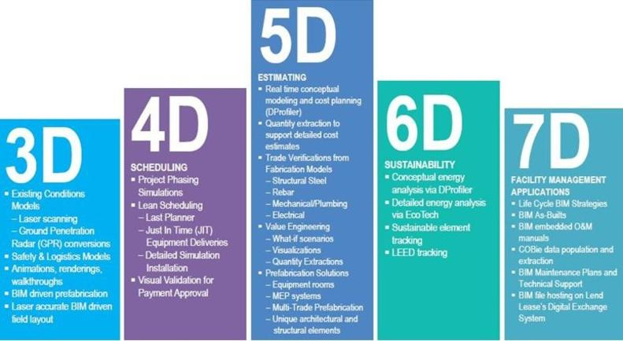
Rozdíl mezi 3D modelem a BIM modelem
BIM a jeho D
Zdroj: http://www.bimpanzee.com, 2017
13 Kurzy pro společnost 4.0, CZ.02.2.69/0.0/0.0/16_031/0011591 www.VSTECB.cz

Slide 15
BIM model
= technologicky pokročilejší model
  Přiřazování parametrů konkrétnímu prvku dle úrovně vývoje.
  Prvky jsou postupně upravovány a vyspecifikovány přidáním parametrů jednotlivými účastníky stavebního procesu v jediném takovém modelu.0
  Tzn.: architektonický návrh → statik →PBŘ
  Všechny úpravy v JEDINÉM modelu v reálném čase,
    ihned mají přístup všichni účastníci stavebního procesu
      → možnost změny akceptovat.
14 Kurzy pro společnost 4.0, CZ.02.2.69/0.0/0.0/16_031/0011591 www.VSTECB.cz

Slide 16
BIM model
Užitím BIM modelu dochází k eliminaci chyb v řešení stavby
Tradiční způsob modelování:
  užívá několika modelů
  při návrhu: střet jednotlivých profesí,
    např. prostupy
  nutné ZKOORDINOVAT řešení jednotlivých profesí a dohodnout se na úpravách.
    nutné informovat veškeré účastníky stavebního procesu o změnách
    → chybovost či nesoulad jednotlivých částí PD
      projeví až při realizaci stavby
        → přetvořit návrh, (proveditelnost, ale i čas).
        → vícepráce
        → odlišná náročnost na stavební materiály.
15 Kurzy pro společnost 4.0, CZ.02.2.69/0.0/0.0/16_031/0011591 www.VSTECB.cz

Slide 17
BIM model
BIM model – může odhalit kolize specializací
  kolize může vygenerovat sám software
    např. při střetu vedení TZB
ulehčit koordinační práce,
  v tradičním návrhu stavby by mohl selhat lidský faktor → BIM eliminuje chybovost
Strukturalizace prvků a jejich parametrů
  úprava modelu s na čas nenáročným vyhodnocením budovy.
  přínosné při hledání správného variantního řešení z mnoha hledisek
    např. z hlediska finanční náročnosti či udržitelnosti budovy.
Jediný prvek lze zobrazit s obrovským množstvím informací dostupných OKAMIŽITĚ
16 Kurzy pro společnost 4.0, CZ.02.2.69/0.0/0.0/16_031/0011591 www.VSTECB.cz

Slide 18
Výhody BIM modelu ve fázích výstavby
Při navrhování:
  zjednodušení komunikace při úpravě architektonického modelu,
  snížení chybovosti při překreslování výkresů, snížení počtu doplňujících dorazů a zdrojů při předávání podkladů,
  automatická tvorba dokumentace z BIM modelu, možnost tvořit nekonečné množství řezů a pohledů,
  možnost vizualizace modelu v kterékoliv chvíli (není nutné vytvářet speciální model pouze pro vizualizace),
  vytváření výkazů prvků (výpis z databáze), včetně plošných a objemových charakteristik,
  snížení chybovosti při aktualizaci dokumentace díky tvorbě použití modelu jako hlavního zdroje informací,
  možnost simulací a vyhodnocování chování navrhované budovy (jejího modelu) v jakékoliv fázi projektu,
  v případě budoucí existence katalogů produktů od výrobce a jasně definované klasifikace výrobků model nabídne lepší porovnání variant
17 Kurzy pro společnost 4.0, CZ.02.2.69/0.0/0.0/16_031/0011591 www.VSTECB.cz

Slide 19
Výhody BIM modelu ve fázích výstavby
Při provádění stavby:
  možnost lepšího plánování provádění stavby,
  ušetření jak finančních, tak časových prostředků díky eliminaci výskytu kolizí v návrhu (především mezi jednotlivými profesemi stavebního procesu),
  možnost návrhu prefabrikovaných dílů (to nutně neznamená použití typových prvků, nýbrž spíše lepší plánování způsobu výroby a montáže jak typových tak atypických prvků),
  snížení RFI (Request for Information, nebo-li požadavek na informace),
  vylepšení komunikace s projektantem
18 Kurzy pro společnost 4.0, CZ.02.2.69/0.0/0.0/16_031/0011591 www.VSTECB.cz

Slide 20
Výhody BIM modelu ve fázích výstavby
Při provozování stavby:
  aktualizovaná dokumentace skutečného provedení stavby (základ pro sestavení modelů pro snadnější správu budov),
  BIM model jako zdroj znalostí a základ pro případnou budoucí rekonstrukci či opravu,
  BIM model jako zdroj plánování způsobu provedení demolice a likvidace odpadu
19 Kurzy pro společnost 4.0, CZ.02.2.69/0.0/0.0/16_031/0011591 www.VSTECB.cz

Slide 21
Výhody BIM modelu ve fázích výstavby
BIM modelu se zpracovává v podrobnosti výkresů 1:50
  Tzn.: rozhodující jsou tedy prvky s rozměrem od 50 mm
  Detailnější prvky – připojeny jako specifikace větší struktury (3D je nákladné)
    dílenská dokumentace
    technický list rozpracovaným ve 2D
    Parametrický model
  změny parametrů, typů materiálů a dalších aspektů
    Lze měnit rychlým způsobem návrh
    znovu analyzovat
    mnohem více návrhových variant s rychlejším interakčním krokem a se zvážením více aspektů.
20 Kurzy pro společnost 4.0, CZ.02.2.69/0.0/0.0/16_031/0011591 www.VSTECB.cz

Slide 22
Výhody BIM modelu ve fázích výstavby
BIM je přínosný pro statika
  Přiřadí konkrétní průřez a materiál
  prvek dostupný v databázi používaného statického softwaru nebo různé pomocné funkce pro převod stavebního modelu na výpočtový model a správně propojení prvků v něm.
BIM a návrh TZB
  ve všech etapách stavebního procesu.
  Inteligentní instalace
21 Kurzy pro společnost 4.0, CZ.02.2.69/0.0/0.0/16_031/0011591 www.VSTECB.cz

Slide 23
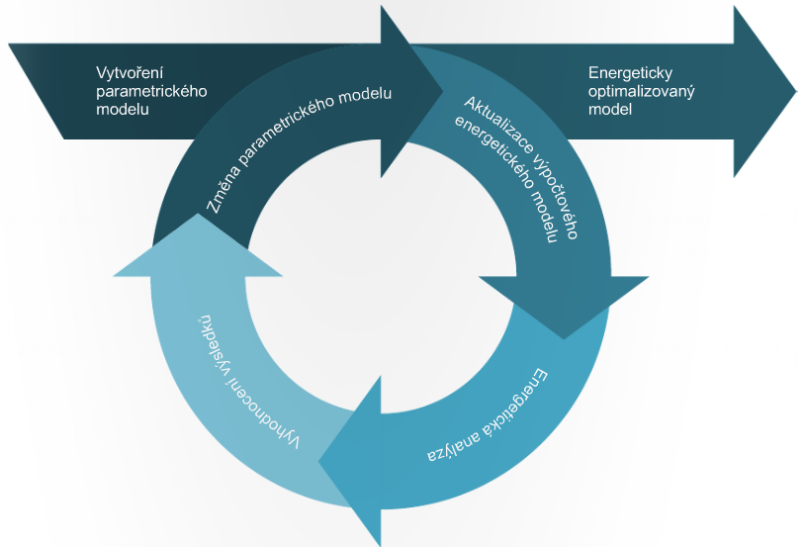
Výhody BIM modelu ve fázích výstavby
Diagram energetické optimalizace návrhu
Zdroj: Martin Černý, VUT v Brně, 2013
22 Kurzy pro společnost 4.0, CZ.02.2.69/0.0/0.0/16_031/0011591 www.VSTECB.cz

Slide 24
Výhody BIM modelu ve fázích výstavby
BIM a rozpočtování
  proces - generuje přiměřeně přesné výkazy výměr a cenové odhady
  cenový dopad projektových změn v čase → dopad zhodnotit a předejít pozdějšímu přepracování projektu.
  náhled na vliv nákladových změn víceprací a změn projektu s potenciálem ušetřit peníze a čas
  rozklíčování skupin stavebních prvků,
  tvorba cen
  zohlednění rizik
23 Kurzy pro společnost 4.0, CZ.02.2.69/0.0/0.0/16_031/0011591 www.VSTECB.cz

Slide 25
Výhody BIM modelu ve fázích výstavby
BIM a FM (Facility Management)
  facility manager - na konci procesu návrhu a zhotovení stavby,
  Informační model - bohatým zdrojem aktuálních informací pro správu a údržbu stavby
  Jasně strukturované a automaticky zpracovatelné informace o budovách významné úspory při jejich provozu i výstavbě nových budov.
24 Kurzy pro společnost 4.0, CZ.02.2.69/0.0/0.0/16_031/0011591 www.VSTECB.cz

Slide 26
Výhody BIM modelu ve fázích výstavby
BIM a certifikace návrhu stavby
  certifikační nástroje
    např. LEEDS, BREAM či SBToolCZ.
  snadnější iterační hodnocení a upřesňování výsledků
  Zároveň je možné stavební elementy automaticky nebo poloautomaticky klasifikovat → použít ve formě strukturovaných výkazů → jejich snadná aktualizace
25 Kurzy pro společnost 4.0, CZ.02.2.69/0.0/0.0/16_031/0011591 www.VSTECB.cz

Slide 27
Výhody BIM modelu ve fázích výstavby
BIM model obsahuje data pro celý životní cyklus stavby (BLC)
Data BIM modelu jsou určeny k dalšímu používání především ve fázi užívání stavby.
Takový datový model může obsahovat všechny důležité strojní součásti budovy včetně jejich konkrétní pozice a atributových dat.
26 Kurzy pro společnost 4.0, CZ.02.2.69/0.0/0.0/16_031/0011591 www.VSTECB.cz

Slide 28
Koordinace profesí v BIM
BIM nabízí rozsáhlé možnosti z hlediska koordinace profesí a podpory pro skutečnou spolupráci na projektech.
Díky koordinaci všech účastníků stavebního procesu je možné zkrátit dobu návrhu a projektování. BIM dále umožňuje vyšší kvalitu výsledného modelu a tím i celého projektu jako takového.
27 Kurzy pro společnost 4.0, CZ.02.2.69/0.0/0.0/16_031/0011591 www.VSTECB.cz

Slide 29
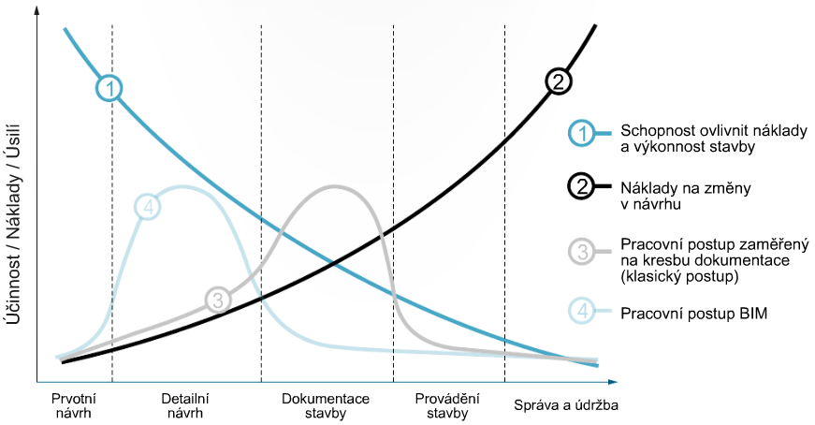
Koordinace profesí v BIM
Životní cyklus stavby
Zdroj: ČERNÝ, 2013
28 Kurzy pro společnost 4.0, CZ.02.2.69/0.0/0.0/16_031/0011591 www.VSTECB.cz

Slide 30
BIM jako komunikační nástroj
Pro spolupráci týmů
kombinace různých technologických nástrojů
  sdílení znalostí
  sdílené struktury
  vizualizace znalostí
    lepší orientace
    navigace ve znalostních bázích
  technika usnadňující porozumění sdíleným odborným znalostem a zkušenostem
  na základě tohoto porozumění provádět akce
29 Kurzy pro společnost 4.0, CZ.02.2.69/0.0/0.0/16_031/0011591 www.VSTECB.cz

Slide 31
BIM jako komunikační nástroj
BIM je pouhý model obsahující informace
Potřeba komunikace - BIM neobsahuje
LOD schéma
BIM jako komunikačního nástroj či nástroj spolupráce
Někdo jiný než autor BIM modelu extrahuje z modelu informace.
Nejasný koncepční nápad → přesný popis
30 Kurzy pro společnost 4.0, CZ.02.2.69/0.0/0.0/16_031/0011591 www.VSTECB.cz

Slide 32
BIM jako komunikační nástroj
Ruční kresby → jasně dimenzované linky
V minulosti nebylo možné považovat informace vynesené v modelu za spolehlivé, jelikož nemusely být přesné.
Rámec LOD však umožňuje autorovi modelu uvést úroveň vykreslení modelu daných prvků, tedy jejich přesnost a tím pádem také spolehlivost
31 Kurzy pro společnost 4.0, CZ.02.2.69/0.0/0.0/16_031/0011591 www.VSTECB.cz

Slide 33
Procesy informačního modelování
Informační modelování budov
  Není jen o modelu
  Je o:
    komunikaci,
    koordinaci,
    efektivní spolupráci
    a řízení všech procesů
      ve fázi vytváření návrhu stavby, ale
      také ve fázi facility managementu.
32 Kurzy pro společnost 4.0, CZ.02.2.69/0.0/0.0/16_031/0011591 www.VSTECB.cz

Slide 34
BEP – BIM Execution Plan
Plán realizace informačního modelování
  Využití metodiky BIM - k naplnění cílů projektu ve smyslu:
    kvality,
    ceny
    i času.
  Vytvořen před začátkem celého návrhového procesu.
  Příklad: „BIM Project Execution Planning Guide“,
    součástí amerického standardu NBIMS v2 (National BIM Standard)
33 Kurzy pro společnost 4.0, CZ.02.2.69/0.0/0.0/16_031/0011591 www.VSTECB.cz

Slide 35
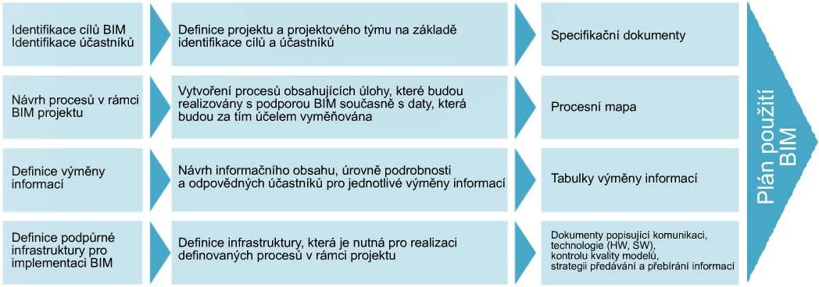
BEP – BIM Execution Plan
IM Project Execution Planning Guide
Zdroj: ČERNÝ, 2013
34 Kurzy pro společnost 4.0, CZ.02.2.69/0.0/0.0/16_031/0011591 www.VSTECB.cz

Slide 36
BEP – BIM Execution Plan
Plán informačního modelování:
  identifikuje jednotlivé účastníky stavebního procesu,
  vytyčuje jejich cíle z hlediska BIM
  K účinné výměně informací je třeba:
  identifikovat oblasti výměny dat,
    podrobnost,
    strukturu
    a technické aspekty, mezi které patří:
      přístup k modelu, jeho sdílení, rozdělení zodpovědnosti a podobně.
  Procesní mapa
35 Kurzy pro společnost 4.0, CZ.02.2.69/0.0/0.0/16_031/0011591 www.VSTECB.cz

Slide 37
BEP – BIM Execution Plan
  Procesní mapa
  popisuje jednotlivé procesy během návrhu stavby současně s výměnami informací mezi jednotlivými účastníky
  identifikace různých typyů informací a jejich umístění v procesu návrhu stavby, informace týkající se zodpovědnosti za jednotlivé části výsledného modelu.
36 Kurzy pro společnost 4.0, CZ.02.2.69/0.0/0.0/16_031/0011591 www.VSTECB.cz

Slide 38
BEP – BIM Execution Plan
BIM Project Execution Plan:
  Zajistí, že všichni účastníci procesu jsou si jasně vědomi příležitostí i odpovědností spojených se začleněním BIM do workflow projektu.
  Definuje vhodná využití pro BIM v projektu
    (např. autorizování návrhu, kontrola návrhu a 3D koordinace),
    detailní návrh a dokumentace procesu pro provedení BIM v průběhu celého životního cyklu objektu.
Princip vytvoření BIM Project Execution Plan je založen na definici cílů BIM, kterých je dosaženo prostřednictvím aplikace BIM užití
37 Kurzy pro společnost 4.0, CZ.02.2.69/0.0/0.0/16_031/0011591 www.VSTECB.cz

Slide 39

Industrial Foundation Classes (IFC)
IFC = datový formát
  jediný mezinárodně uznávaný datový standard v oblasti BIM
  Autor: IAI (International Association for Interoperability)
Logo formátu IFC
Zdroj: BIM 42, 2016
38 Kurzy pro společnost 4.0, CZ.02.2.69/0.0/0.0/16_031/0011591 www.VSTECB.cz

Slide 40
Industrial Foundation Classes (IFC)
Vlastnosti IFC:
  Otevřený veřejně dostupný standard
    Možnost vytvářet různé aplikace pro práci s modelem
  Možnost dlouhodobé práce s daty
  Je zcela soběstačný
  Pro jeho zpracování nejsou zapotřebí žádné vnější knihovny objektů.
    Informace vně systému lze jednoduše definovat odkazem.
39 Kurzy pro společnost 4.0, CZ.02.2.69/0.0/0.0/16_031/0011591 www.VSTECB.cz

Slide 41
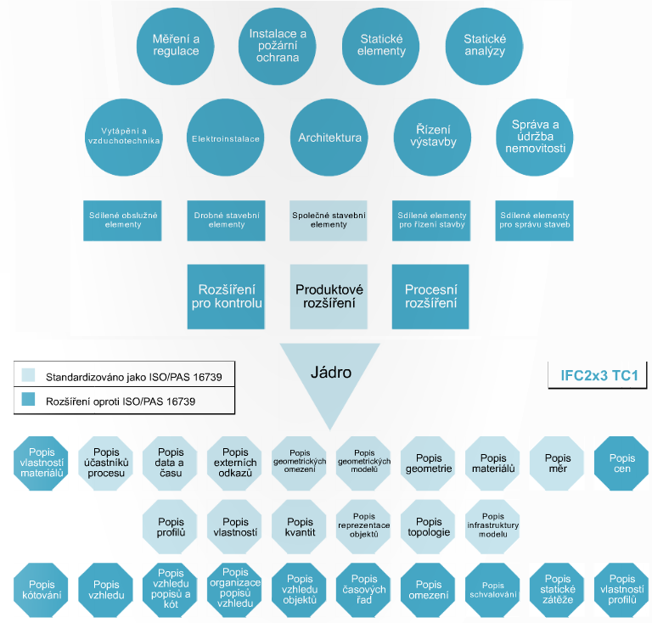
Industrial Foundation Classes (IFC)
Diagram rozsahu a struktury datové specifikace IFC
Zdroj: ČERNÝ, 2013
40 Kurzy pro společnost 4.0, CZ.02.2.69/0.0/0.0/16_031/0011591 www.VSTECB.cz

Slide 42
Industrial Foundation Classes (IFC)
Použití OpenBIM standardů (předávání dat v IFC)
  tzv. Coordination View
    = výběr informací, který obsahuje:
      definice prostorové struktury, stavebních prvků a prvků TZB,
    Tento druh informací používá při importu a exportu většina nástrojů (software) pro BIM.
  tzv. Structural Analysis View
    vhodný pro komunikaci různých analytických nástrojů.
    Skládá se z:
      prvků se zatížením, zatěžovacích stavů a kombinací, křivek a povrchů, spojení a okrajových podmínek včetně materiálu a informací o profilu.
    Je sám o sobě nezávislý na hlavním typu konstrukce
41 Kurzy pro společnost 4.0, CZ.02.2.69/0.0/0.0/16_031/0011591 www.VSTECB.cz

Slide 43
Management BIM
Building Information Modeling
  významná technologie pro udržování a zpřístupnění znalostí i pro podporu spolupráce mezi účastníky procesů investiční výstavby i komunikace v celém životním cyklu stavby.
  Na modelu BIM se podílí ve většině případů více účastníků.
  Jejich spolupráce musí být ovšem organizovaná a řízená.
  V širším pojetí tedy můžeme hovořit o tzv. Management of Building Information Modeling, nebo-li „Řízení informačního modelování budov“.
    Je sám o sobě nezávislý na hlavním typu konstrukce
42 Kurzy pro společnost 4.0, CZ.02.2.69/0.0/0.0/16_031/0011591 www.VSTECB.cz

Slide 44
Management BIM
BIM model = takový model, který je dostatečně popsán
  aby na něm mohly být prováděny simulace průběhu celého životního cyklu ještě předtím, než dojde k jeho skutečné proměně ve fyzickou realitu.
BIM = podpůrným nástrojem při:
  provádění stavebních činností,
  provozování stavby
  a užívání stavby.
    Je tedy přítomen a zužitkován v celém životním cyklu stavby – od návrhu po demolici.
  termín Modeling, jakožto M v BIM Management,
    Building Information Management
    dochází k řízení sdílení informací.
43 Kurzy pro společnost 4.0, CZ.02.2.69/0.0/0.0/16_031/0011591 www.VSTECB.cz

Slide 45
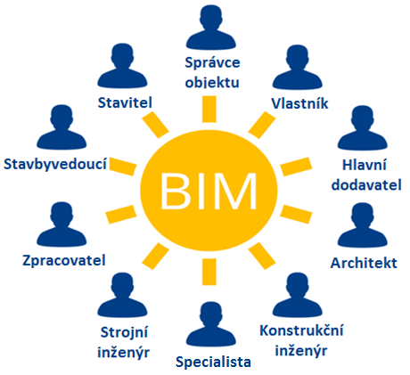
Management BIM
Otevřený tok informací v prostředí BIM
Zdroj: TEKLA software, 2017
44 Kurzy pro společnost 4.0, CZ.02.2.69/0.0/0.0/16_031/0011591 www.VSTECB.cz

Slide 46
Management BIM
BIM model = takový model, který je dostatečně popsán
  aby na něm mohly být prováděny simulace průběhu celého životního cyklu ještě předtím, než dojde k jeho skutečné proměně ve fyzickou realitu.
BIM = podpůrným nástrojem při:
  provádění stavebních činností,
  provozování stavby
  a užívání stavby.
    Je tedy přítomen a zužitkován v celém životním cyklu stavby – od návrhu po demolici.
  termín Modeling, jakožto M v BIM Management,
    Building Information Management
    dochází k řízení sdílení informací.
45 Kurzy pro společnost 4.0, CZ.02.2.69/0.0/0.0/16_031/0011591 www.VSTECB.cz

Slide 47
Děkuji za pozornost
info@mail.vstecb.cz
www.VSTECB.cz

